Slide 1
ИСТОРИЯ РАЗВИТИЯ
БАЗ ДАННЫХ

Slide 2
Первый этап: БД на больших ЭВМ
1968 г. - введена в эксплуатацию первая промышленная СУБД система IMS фирмы IBM.
1975 г. - первый стандарт ассоциации по языкам систем обработки данных – Conference of Data System Languages (CODASYL).
Белорукова

Slide 3
Особенности первого этапа:
все СУБД базируются на мощных мультипрограммных операционных системах (MVS, SVM, RTE, OSRV, RSX, UNIX), поэтому в основном поддерживается работа с централизованной БД в режиме распределенного доступа;
функции управления распределением ресурсов в основном осуществляется операционной системой;
3) поддерживаются языки низкого уровня манипулирования данными, ориентированные на навигационные методы доступа к данным;
4) значительная роль отводится администрированию данных;
Белорукова

Slide 4
5) проводятся работы по обоснованию и формализации реляционной модели данных, и была создана первая система (System R), реализующая идеологию реляционной модели данных;
6) проводятся теоретические работы по оптимизации запросов и управлению распределенным доступом к централизованной БД, введено понятие транзакции;
7) появляются первые языки высокого уровня для работы с реляционной моделью данных, однако отсутствуют стандарты для этих языков.
Белорукова

Slide 5
Второй этап: эпоха персональных компьютеров
Представители – СУБД Dbase, FoxPro, Clipper, Paradox.
Особенности второго этапа:
1) все СУБД рассчитаны на создание БД с монопольным доступом;
2) большинство СУБД имели развитый и удобный пользовательский интерфейс, существовал интерактивный режим работы с БД;
3) во всех настольных СУБД:
поддерживался только внешний уровень представления реляционной модели, т.е. только внешний табличный вид структур данных;
поддерживались низкоуровневые языки манипулирования данными на уровне отдельных строк;
Белорукова

Slide 6
4) отсутствие средств поддержки ссылочной и структурной целостности БД;
5) наличие монопольного режима привело к вырождению функций администрирования БД и инструментальных средств;
6) низкие требования к аппаратному обеспечению (например, PC 286).
Белорукова

Slide 7
Третий этап: распределенные БД
Особенности:
СУБД обеспечивают поддержку полной реляционной модели:
структурной целостности (допустимыми являются только данные, представленные в виде отношений реляционной модели);
языковой целостности, т.е. языков манипулирования данными высокого уровня;
ссылочной целостности, контроля за соблюдением ссылочной целостности, и гарантий невозможности со стороны СУБД нарушить эти ограничения.
Белорукова

Slide 8
2) большинство СУБД рассчитаны на многоплатформенную архитектуру, при этом для пользователей доступ к данным практически неразличим;
3) развития средств администрирования БД с реализацией общей концепции средств защиты данных;
разработка стандартов в рамках описания манипулирования данными (SQL89, SQL92, SQL99) и технологий по обмену данными между различными СУБД (например протокол ODBC Microsoft);
начало работ, связанных с концепцией объектно-ориентрованных БД.
Белорукова

Slide 9
Представители
MS Access 97 и все современные серверы БД Oracle7.3, Oracle8.4, MS SQL6.5, MS SQL7.0, System 10, System 11, Informix, DB2 и др.
Белорукова

Slide 10
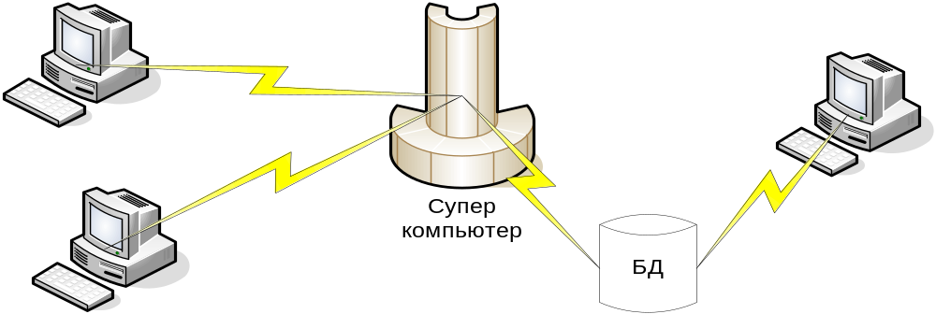
Четвертый этап - перспективы развития СУБД
Появление новой технологии доступа к данным – интренет.
Белорукова

Slide 11
Встроенный в загружаемые пользователем HTML-страницы код (написанный на языках Java, Java-script, Perl и др.) отслеживает все действия пользователя и транслирует их в низкоуровневые SQL-запросы к БД.
При подключение нового пользователя не требуется установка дополнительного клиентского ПО.
Белорукова

